Slide 1
Олег Владимирович, Путин и Инопланетяне
Подготовил Гацко Дмитрий)

Slide 2
О чем Игра?
Инопланетяне вторгаются на Землю, и только игрок правильными решениями модет остановить их … Текстовая консольная новелла с 3 концовками.
Новый хит 2023 года – Спешите поиграть в новеллу
“Олег Владимирович, Путин и Инопланетяне”
Только сейчас когда разработчик игры презентует её. Спешите!!!! Спешите!!!! Спешите!!!!

Slide 3

Внезапно!!!!

Slide 4
Как вся эта прога робит?
Довольно просто, сначала это простой линейный алгоритм, однако, потом появляются выборы влияющие на исход концовки.
Обычный принт отвечает за диалоги.
Текстовые файлы содержат картинки, вопросы и доп инфу.
Json-файлы отвечают за статистику персонажа(в нашем случае это Путин и инфа о нем с корабля пришельцев).
Def clear() или просто clear() – очистка консоли.

Slide 5
Библиотеки
Json – джейсончик собсна)
Time – и нет это не газета, а время. В основном используется только sleep()
OS – что-то вроде работы с операционкой, в проекте используется чисто для создания функции очистки консоли.

Slide 6
Трудности при работе с проектом
Первый опыт работы с кучей файлов, так еще и в масштабном проекте.
Мои косяки и отвлечения, а также злость из-за проблем с работой.
Вывод из файла русского языка, решена благодаря помощи Артема , не снижай пож баллов за самостоятельность((((
Большие затраты времени.

Slide 7
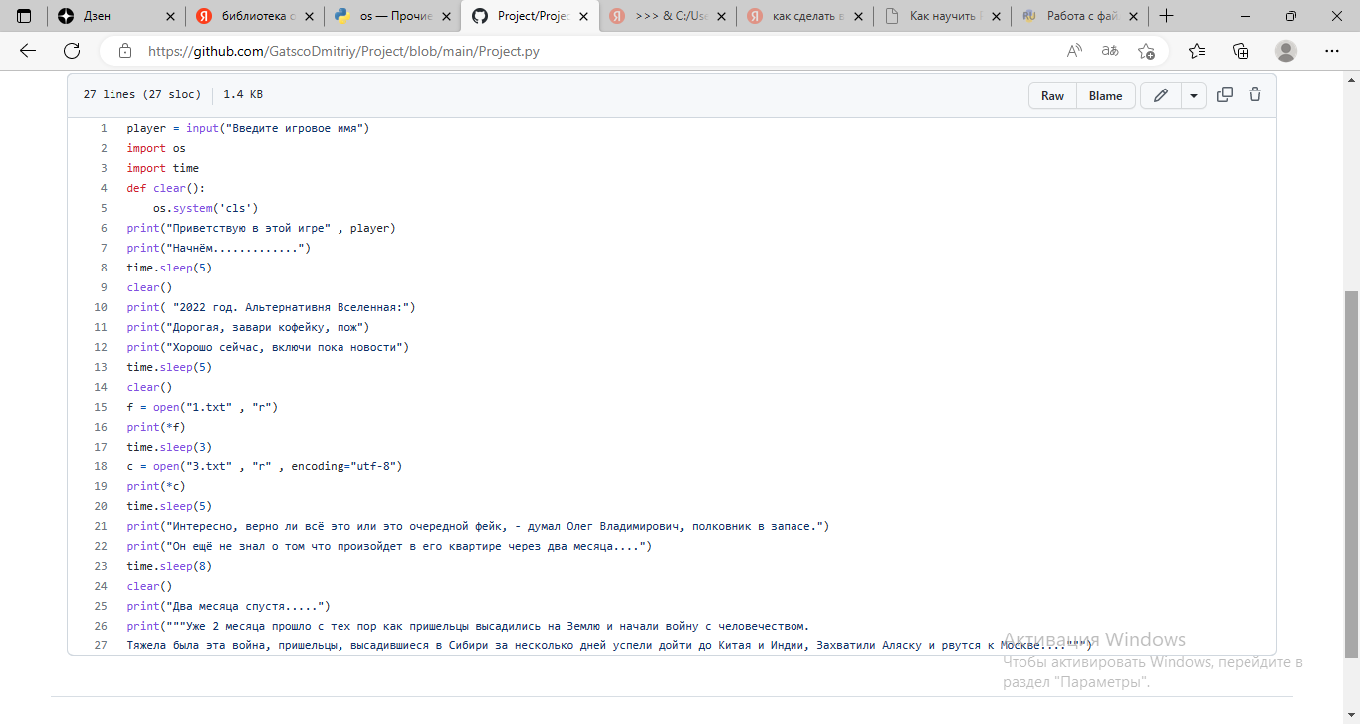
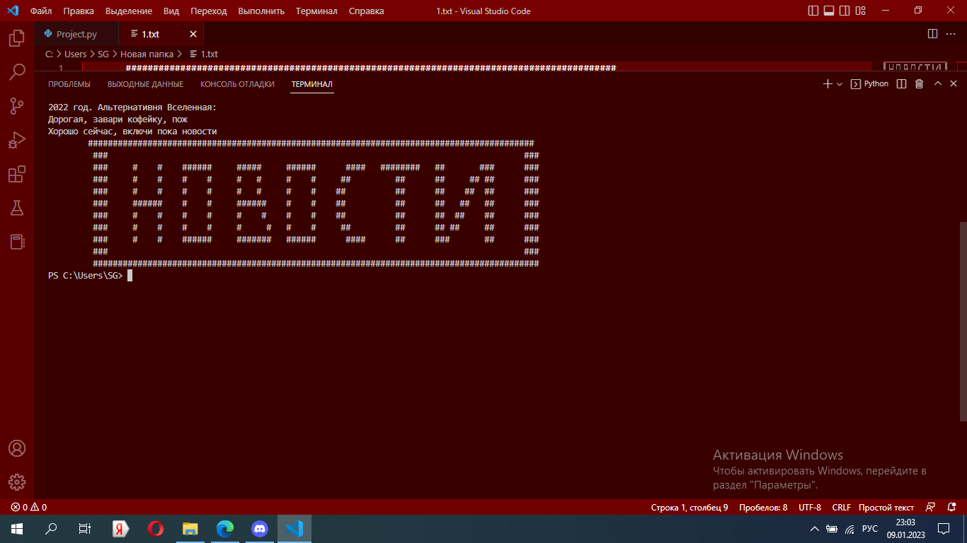
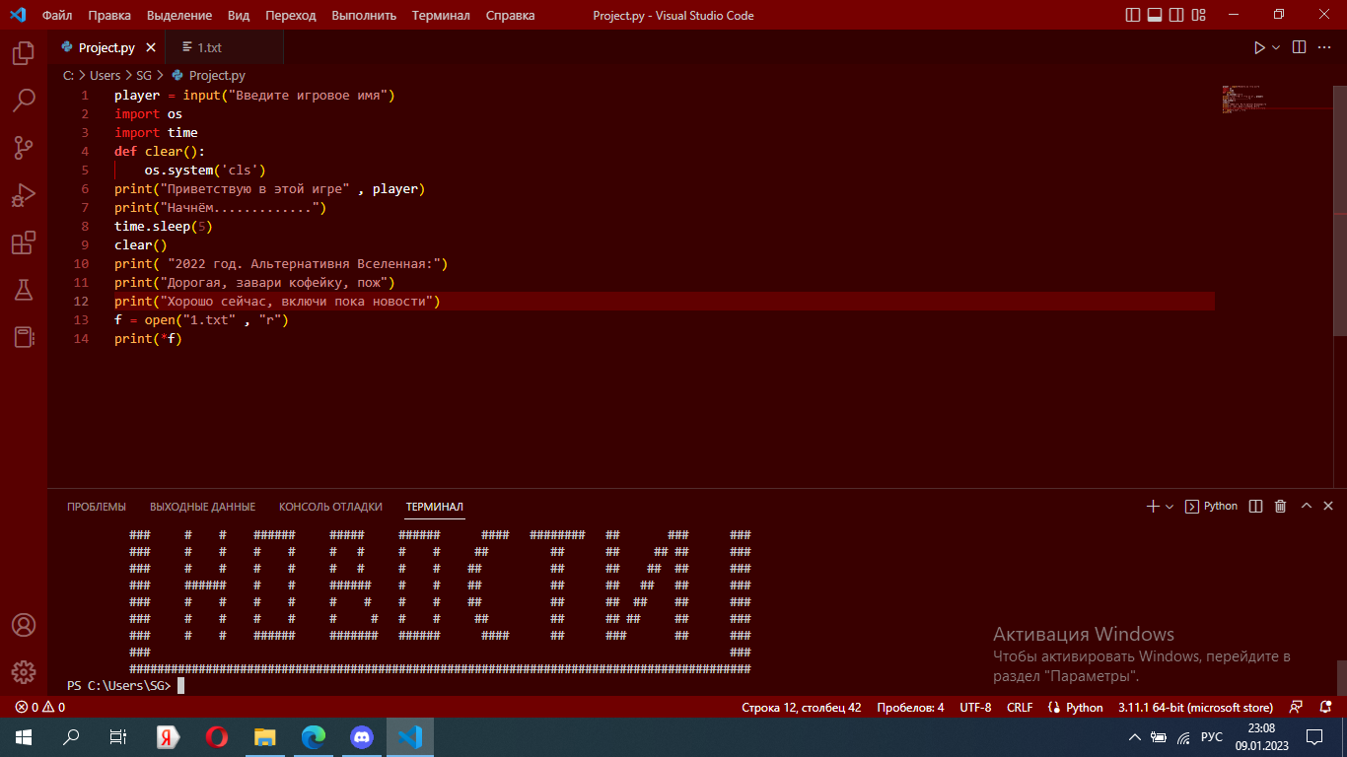
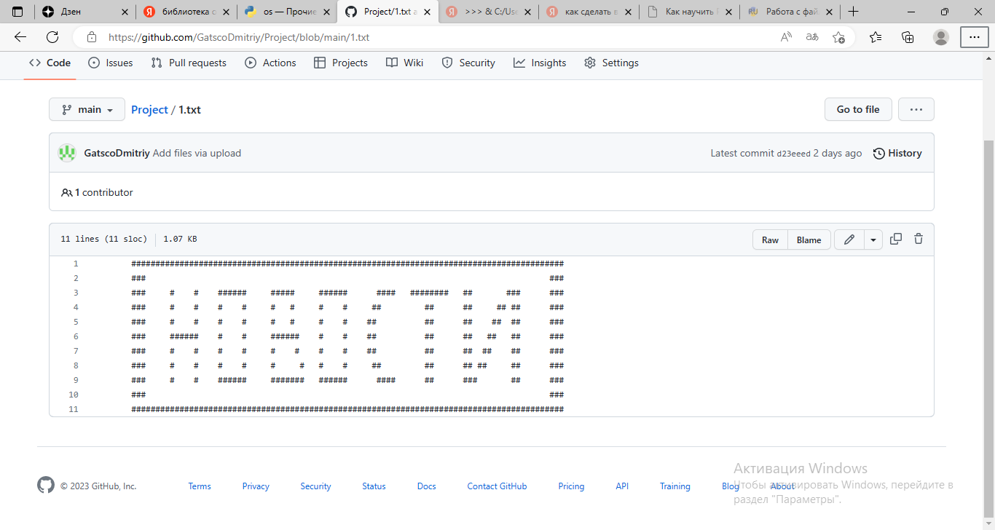
Скрины

Slide 8
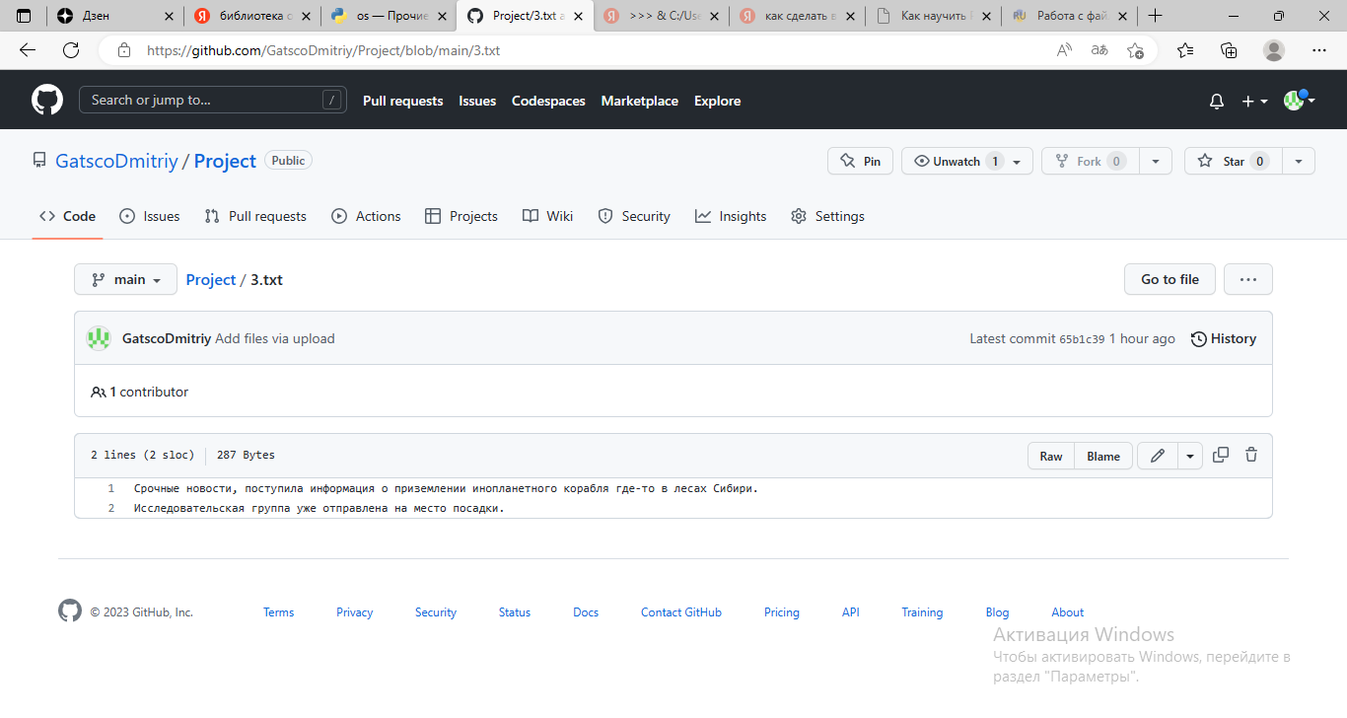
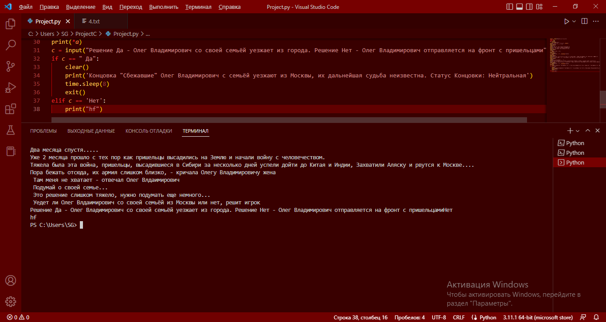
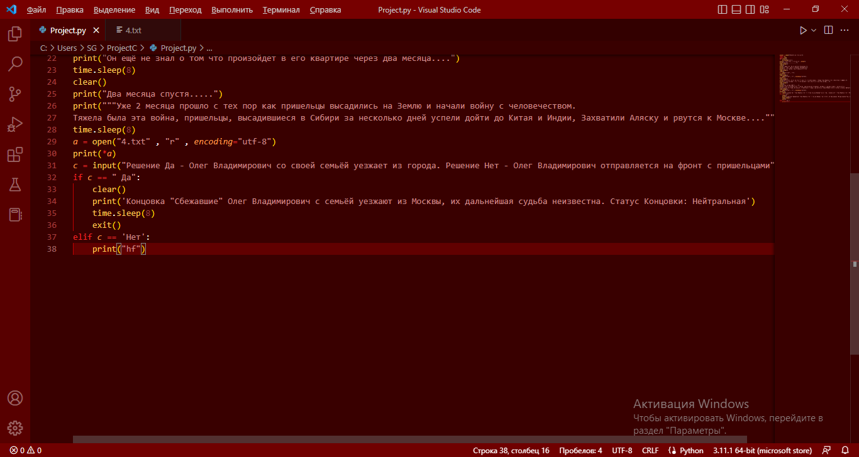
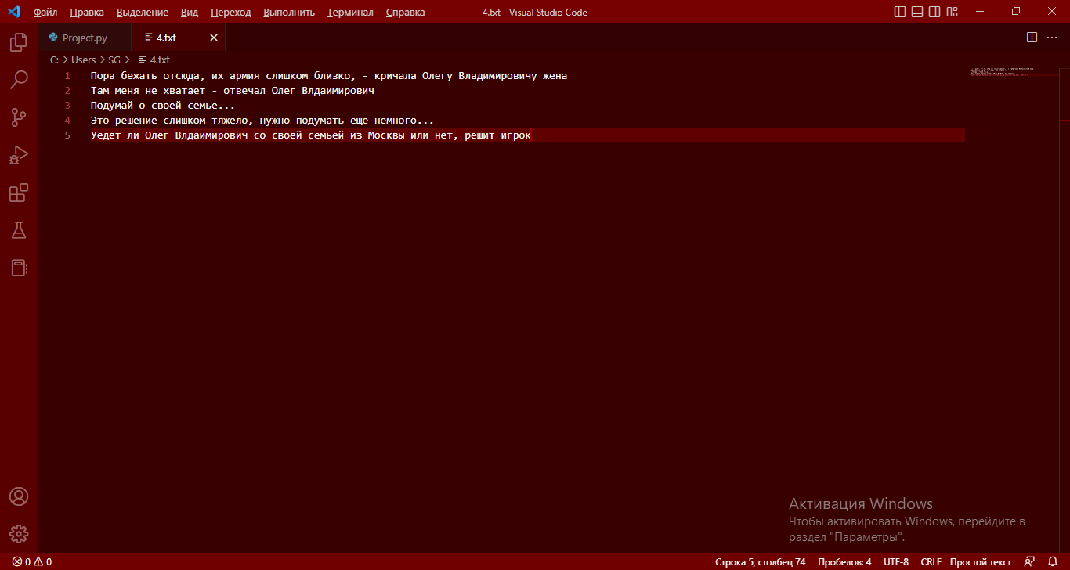
Ещё скрины)

Slide 9
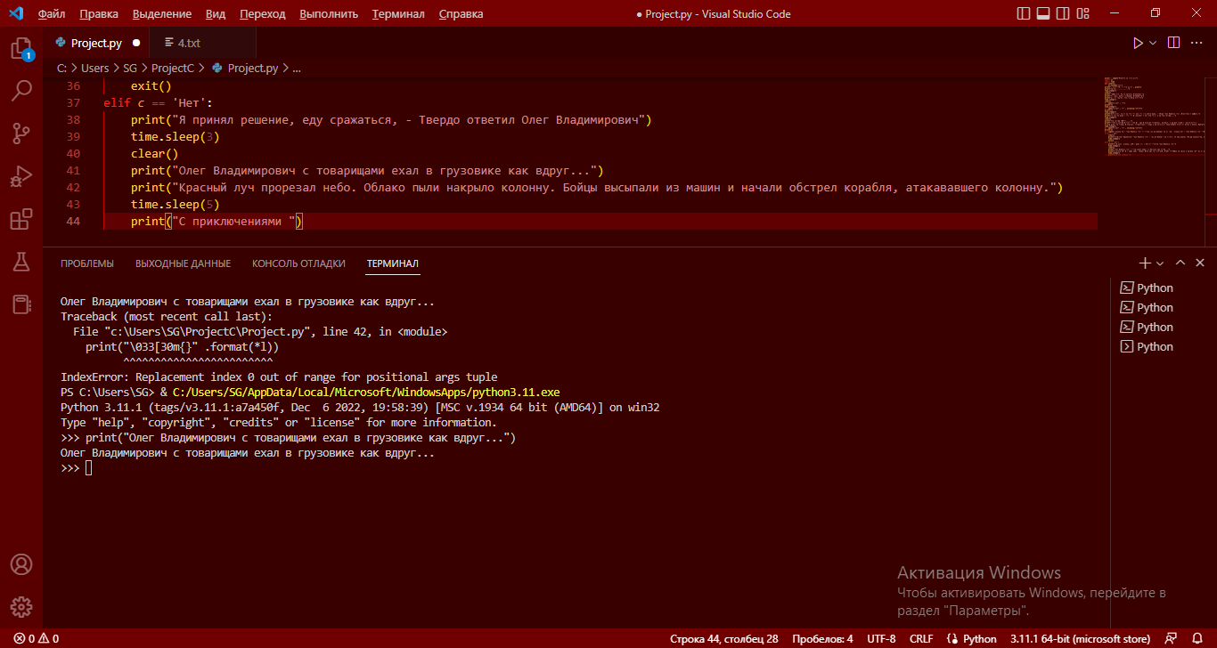
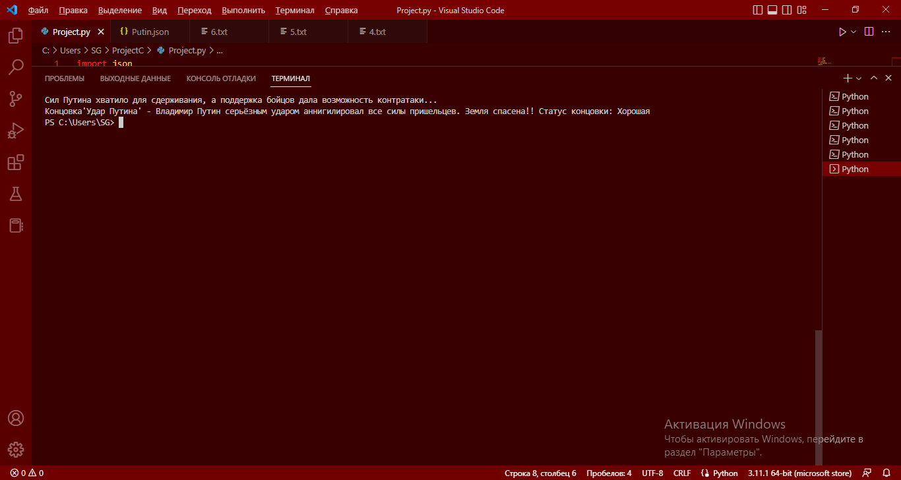
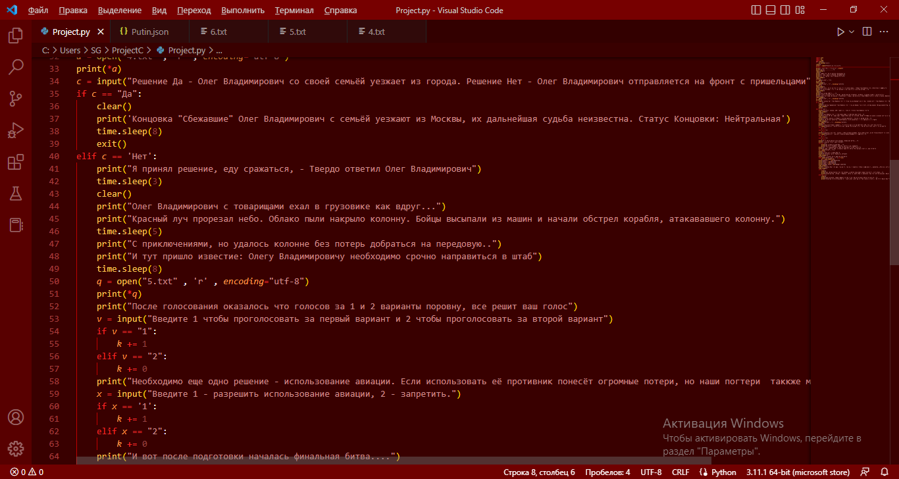
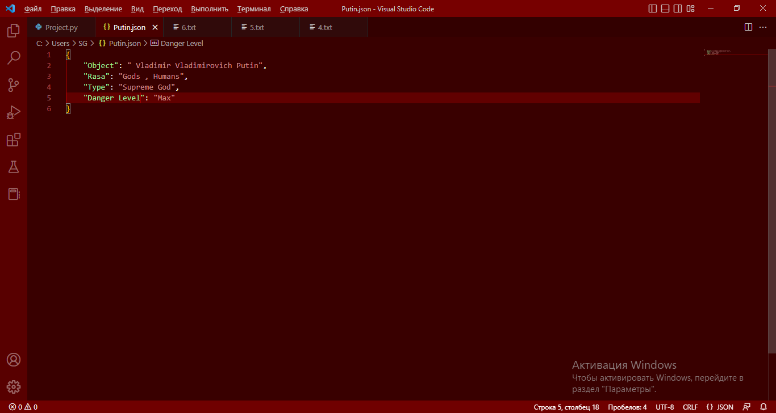
Ещё чуть скринов)

Slide 10
Разбаловка. Заключение
Ну надеяться на что-то странно при плохом проекте.
Но думаю проект всё же хороший по оценкам будет)))
Надеюсь на хороший балл от своего хорошего препода.
Спасибо за внимание!!!

